Slide 1

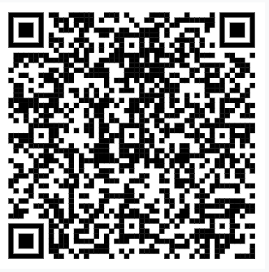
Комментарии о преподавателях
Бояринцева Софья
24290907/2093

Slide 2

Предметная область
На чем основана идея?
Публикация отзывов о преподавателях от лица студентов с созданием профиля студента и возможности редактирования профиля. На платформе будет представлена информация о фамилия имя отчество преподавателя, его курируемая группа (если такая имеется), предмет/ты, которые ведёт преподаватель, и его рейтинг среди учеников.
Для чего?
Программа направлена на улучшение продуктивности работы студентов на парах и улучшение системы обмена информацией о преподавателях и их предметах между студентами

Slide 3
Защита данных
Шифрование
Контроль доступа
Анализ трафика
Резервные базы данных
Личных данных и паролей во избежание утечек или кражи
Возможность получения данных у ограниченного, проверяемого круга лиц
Подозрительные запросы проверяются до момента возможного нанесения вреда
Хранят зашифрованную информацию о пользователях во избежание утери или уничтожения

Slide 4
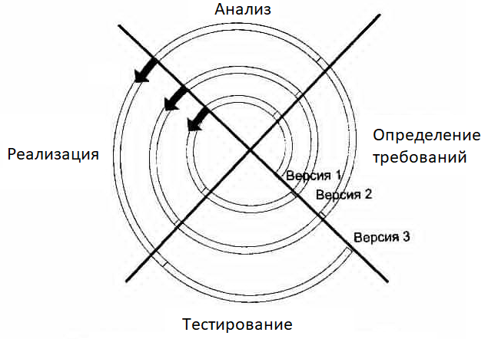
Модель жизненного цикла
Объем работ на небольшие части
Гибкие проектирование
Систематичность этапов
Соблюдение сроков
Порядок этапов разработки
Количество промежуточных фаз

Slide 5
Сроки
Этапы | Дата начала | Дата конца | Октябрь | Ноябрь |  | Декабрь |  | Февраль |  | Март |  | Май
 |  |  | 17.окт | 10.ноя | 18.ноя | 05.дек | 22.дек | 02.фев | 18.фев | 10.мар | 23.мар | 18.май
Анализ предметной области | 17.10.26 | 17.10.26
Проектирование структуры организации | 17.10.26 | 10.11.26
Моделирование бизнес-процессов | 18.11.26 | 18.11.26
Разработка ИТ-инфраструктуры | 18.11.26 | 18.11.26
Создание ТЗ | 5.12.26 | 5.12.26
Разработка веб-сайта | 22.12.26 | 2.2.26
Составление методики тестирования | 18.2.26 | 18.2.26
Тестирование ПО | 10.3.26 | 18.5.26
Настройка и адаптация ПО | 18.5.26 | 18.5.26

Slide 6
Руководство оператора
ГОСТ Р ИСО/МЭК 12207-2010 «ПРОЦЕССЫ ЖИЗНЕННОГО ЦИКЛА ПРОГРАММНЫХ СРЕДСТВ»
ГОСТ 19.505-79
ГОСТ 19.106-78
ГОСТ 19.104-78

Slide 7
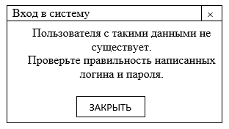
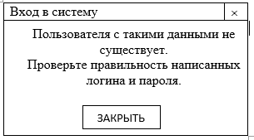
Руководство оператора
При попытке зарегистрироваться с уже имеющимися данными почты/ номера телефона, на странице сайта будет отображено сообщение об ошибке
При неправильном вводе логина и пароля на странице входа в систему, на странице сайта будет отображено сообщение об ошибке

Slide 8
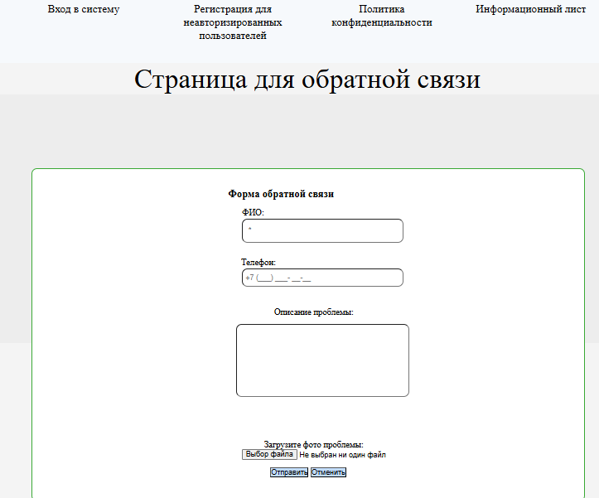
GUI
Принцип простоты
Наиболее распространённые операции должны выполняться максимально просто. При этом должны быть видимые ссылки на более сложные процедуры

Slide 9
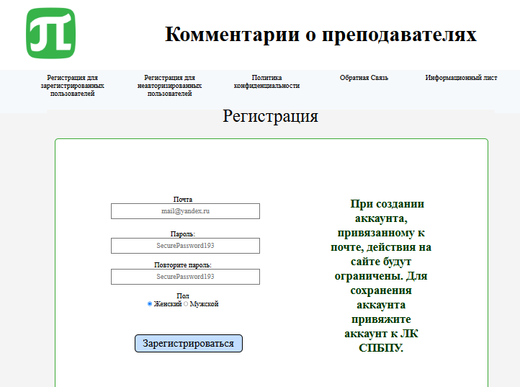
GUI
Принцип структуризации
Пользовательский интерфейс должен быть целесообразно структурирован. Близкие по смыслу, родственные его части должны быть связаны видимым образом, а независимые — разделены; похожие элементы должны выглядеть похоже, а непохожие — различаться

Slide 10
Уровни доступа
Пользователи
Администраторы
Рядовые
Конечные
имеют полный доступ ко всем ресурсам сайта
сотрудники, которые используют ресурсы корпоративных систем для выполнения рабочих задач
обычные пользователи, выполняют определённые задачи, просматривая контент и предоставляя данные

Slide 11
Тестирование
Действие | Ожидаемый результат
Зайти на сайт КОП.ru | Откроется главная страница сайта
Нажать на ссылку «Вход в систему» | Откроется страница «Регистрация для неавторизированных пользователей» Все поля по умолчанию пусты Кнопка «Войти» однотонно серая, нажать невозможно
Заполнить поля формы Электронная почта = bsw(….)urg@bvd.sfv Пароль = dbsdbvsdvusvb Повтор пароля = dbsdbvsdvusvb «Я осознаю и принимаю что при создании аккаунта, привязанному к не корпоративной почте, действия на сайте будут ограничены» | Кнопка «Зарегистрироваться» - активна, становиться объемной
Нажать кнопку «Зарегистрироваться» | Откроется страница «Личный кабинет пользователя».

Slide 12
Тестирование
Действие | Ожидаемый результат
Зайти на сайт КОП.ru | Откроется главная страница сайта
Нажать на ссылку «Вход в систему» | Откроется страница «Регистрация для неавторизированных пользователей» Все поля по умолчанию пусты Кнопка «Войти» не активна (Однотонно серая, нажать невозможно)
Заполнить поля формы Электронная почта = adsada(….)das dasdasdasasdsa@ds.sas Пароль = dbsdbsdvusvb Повтор пароля = dbsdbsdvusvb Я осознаю и принимаю что при создании аккаунта, привязанному к не корпоративной почте, действия на сайте будут ограничены | Введенные символы обрежутся до 254 в строке Кнопка «Зарегистрироваться» - активна, становиться объемной
Нажать кнопку «Зарегистрироваться» в нижней части формы | Новый пользователь не создан - проверить в БД Сообщение «Ошибка входа в систему» Поле «Электронная почта» подсвечено красным

Slide 13
Тестовое покрытие
 | линки |  |  |  | почта |  |  |  | пароль |  |  | повтор пароля |  |  |  |  | кнопка
 | 1 | 2 | 3 | 4 | 5 | 6 | 7 | 8 | 9 | 10 | 11 | 12 | 13 | 14 | 15 | 16 | 17 | 18
ТК 1
ТК 2
ТК 3
ТК 4
ТК 5
ТК 6
галочка |  |  | линк
19 | 20 | 21 | 22
13 | кол-во требований, проверяемых ТК (Lcov)
22 | общее кол-во требований (Ltotal)
59,1% | Тестовое покрыте (Tcov)
Tcov = (Lcov/Ltotal) * 100%

Slide 14
Вывод
Мы разработали генеральный план выполнения нашего проекта, в котором рассмотрели задачи необходимые нам для реализации проекта, выяснили и распределили какие задачи выполняет каждая выбранная нами роль и как они между собой взаимодействуют, учли и рассмотрели наиболее важные для нашего проекта факторы риска и выяснили, как ими управлять (как их решить), а также составили диаграмму Ганта, в которой примерно расписали сроки выполнения нашего проекта.

Slide 15
Коментарии о преподавателях
Бояринцева Софья
24290907/2093

